Slide 1
Toward Robust VQA: Overcoming the Out-of-distribution Problem in VQA
A Brief Survey of the Recent Study of This Topic
Presenter: Qingyi Si
Date: Mar 11, 2022

Slide 2
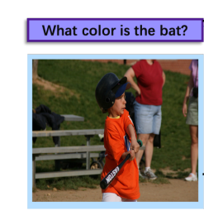
The Task: Visual Question Answering (VQA)
The VQA system tries to choose the correct answer in the large prediction space.
Black
Notes:
以经典的图像分类问题举例，现在有一个训练集和测试集，测试集中包含有不存在于训练集中的"未知类别"，
"zero-shot learning"研究的问题就是如何利用训练集中"已知类别"的数据以及"未知类别"与"已知类别"之间存在的隐式关系，
从而能够正确预测出"未知类别"。
上图是一个zero-shot检测器的例子。在基础类别(紫色)上训练ViLD之后，
我们可以使用新增类别(粉红色)的文本嵌入来检测训练数据集中不存在的新增类别。
上述的基类是紫色的比如toy，粉色的类别是green toy的

Slide 3
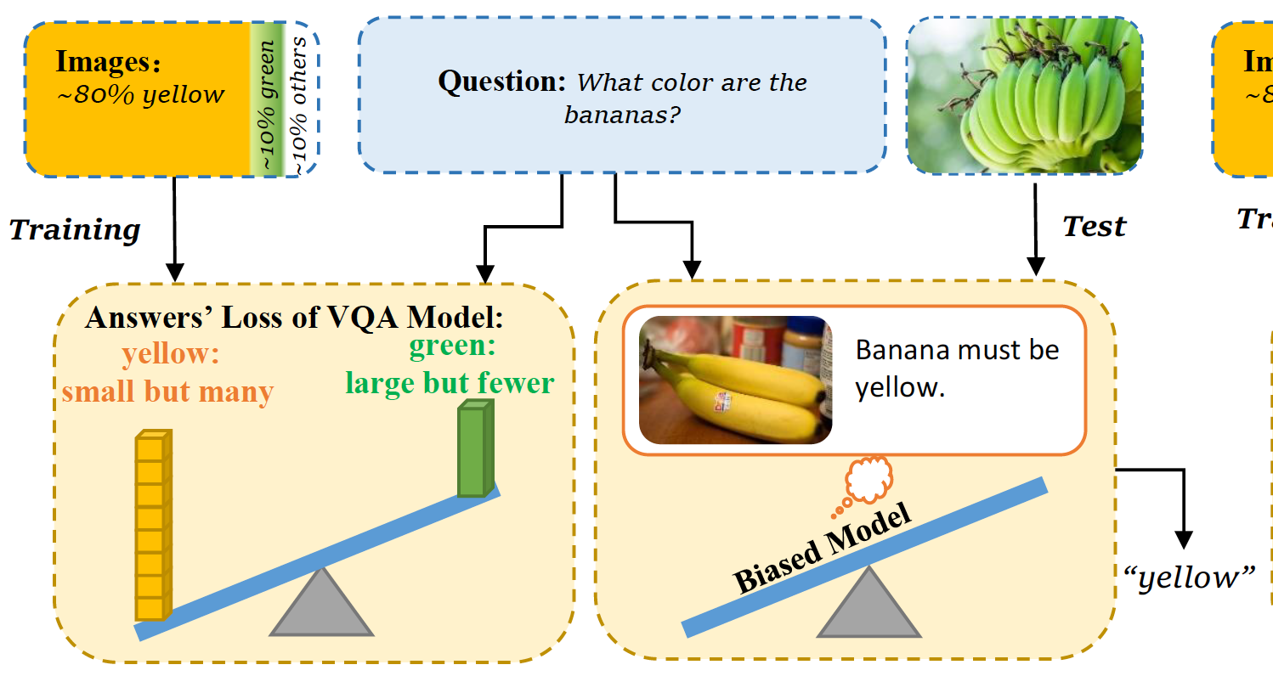
Background
VQA v1.0
VQA v2
VQA-CP v2
50+% accuracy without seeing the image in VQA v1.0
Enriching the diversity of the answers to a same question
Out-of-distribution
[1] Explicit bias discovery in visual question answering models
[2] Making the v in vqa matter: Elevating the role of image understanding in visual question answering
[3] Don’t just assume; look and answer: Overcoming priors for visual question answering

Slide 4
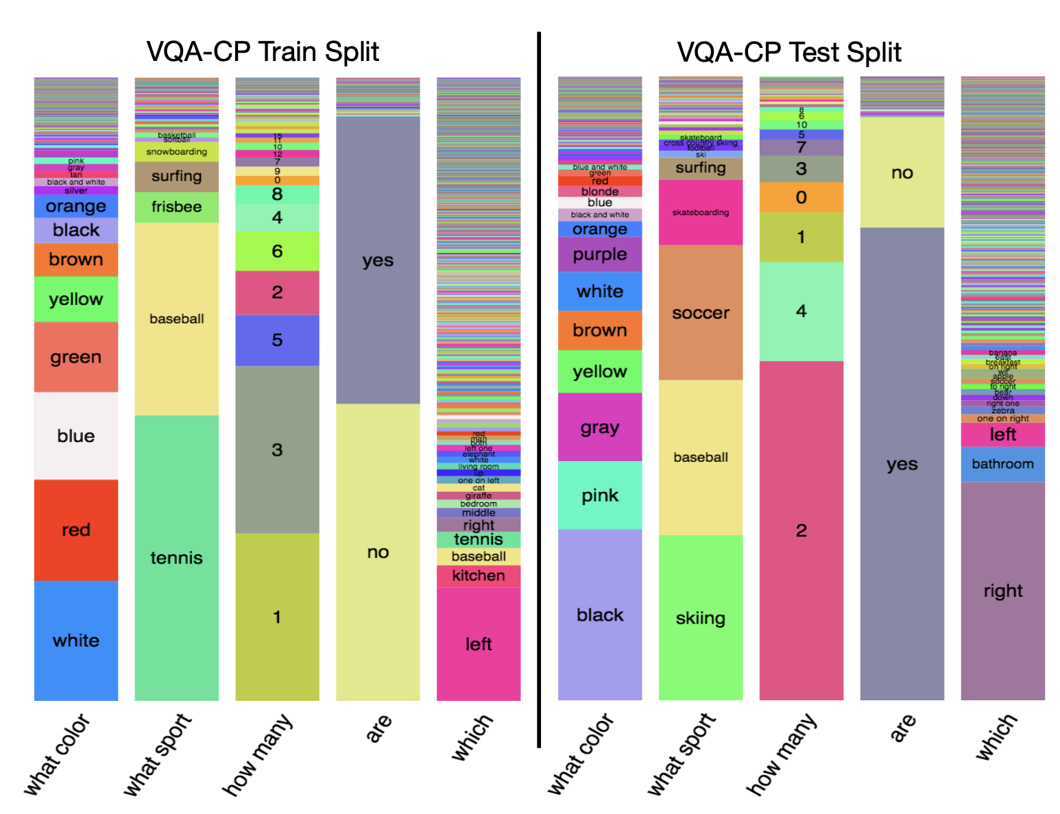
Background
VQA v1.0
VQA v2
VQA-CP v2
50+% accuracy without seeing the image in VQA v1.0
Enriching the diversity of the answers to a same question
Out-of-distribution
[1] Explicit bias discovery in visual question answering models
[2] Making the v in vqa matter: Elevating the role of image understanding in visual question answering
[3] Don’t just assume; look and answer: Overcoming priors for visual question answering

Slide 5
Background
Out-of-distribution (OOD)
Language priors/bias
Superficial correlations
Biased model / Debiasing
Imbalanced
Shortcut

Slide 6
Methods
0. Dataset + Backbone
VQA CP-v2 (CVPR,2018) UpDn(CVPR,2018)
VQA v2(CVPR,2017) LXMERT(EMNLP,2019)
1. Model-ensemble based
LMH (EMNLP,2019)
CF-VQA(CVPR,2021) to learn what biased model didn’t learn
LPF(SIGIR,2021)
2. Data-balancing based
SSL(IJCAI,2020)
CSS(CVPR,2020) to break the imbalanced settings during training
Mutant(EMNLP,2020)
3. Visual-attention based
HINT(ICCV,2019) to learn what humans focus
SCR(Neurips,2019)
4. Training-strategy based
Regularization(ACL,2020)
SAR(ACL,2021) to design a better training strategy
LBCL(MM,2021)

Slide 7
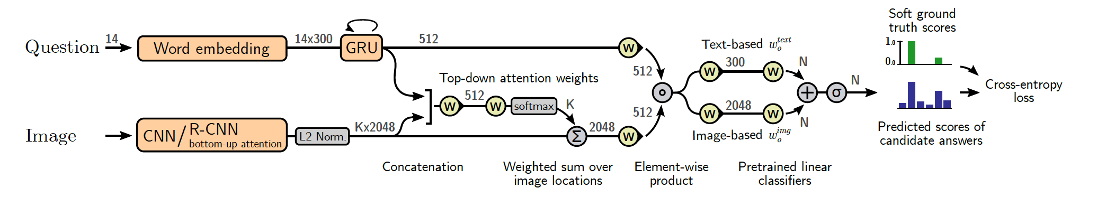
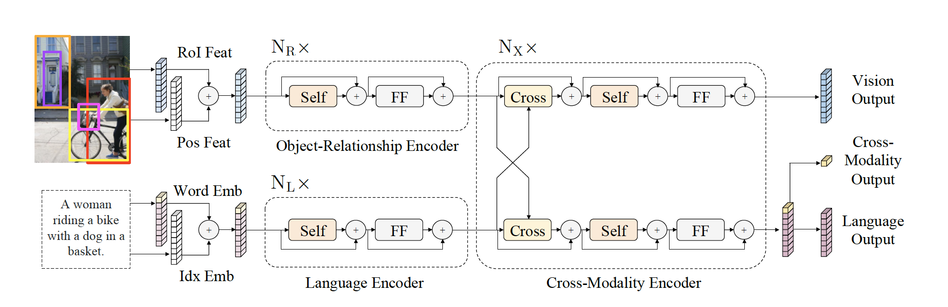
Backbone
UpDn (Bottom-Up and Top-Down Attention)
LXMERT(Learning Cross-Modality Encoder Representations from Transformers)
 | VQA v2 | VQA-CP v2
UpDn | 63.48 | 39.74
LXMERT | 71.01 | 47.19
[1] Bottom-Up and Top-Down Attention for Image Captioning and Visual Question Answering (Tips and Tricks for Visual Question Answering: Learnings from the 2017 Challenge)
[2] LXMERT: Learning Cross-Modality Encoder Representations from Transformers

Slide 8
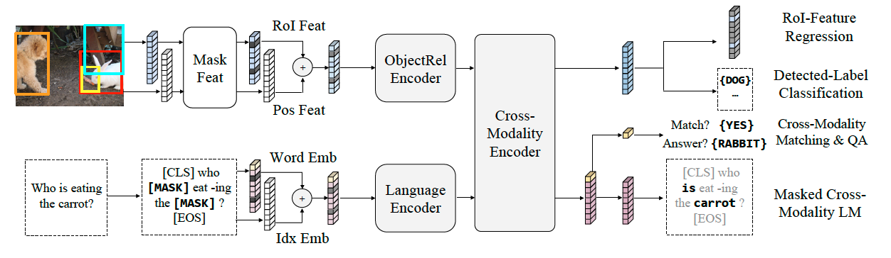
Backbone
UpDn (Bottom-Up and Top-Down Attention)
LXMERT(Learning Cross-Modality Encoder Representations from Transformers)
 | VQA v2 | VQA-CP v2
UpDn | 63.48 | 39.74
LXMERT | 71.01 | 47.19
[1] Bottom-Up and Top-Down Attention for Image Captioning and Visual Question Answering (Tips and Tricks for Visual Question Answering: Learnings from the 2017 Challenge)
[2] LXMERT: Learning Cross-Modality Encoder Representations from Transformers

Slide 9
Model-ensemble Based Methods
Main idea :
They usually involve a main model and a biased model trained with language branch-only data during training. The main idea of them is to prevent the main model from learning the training signal of the biased samples.

Slide 10
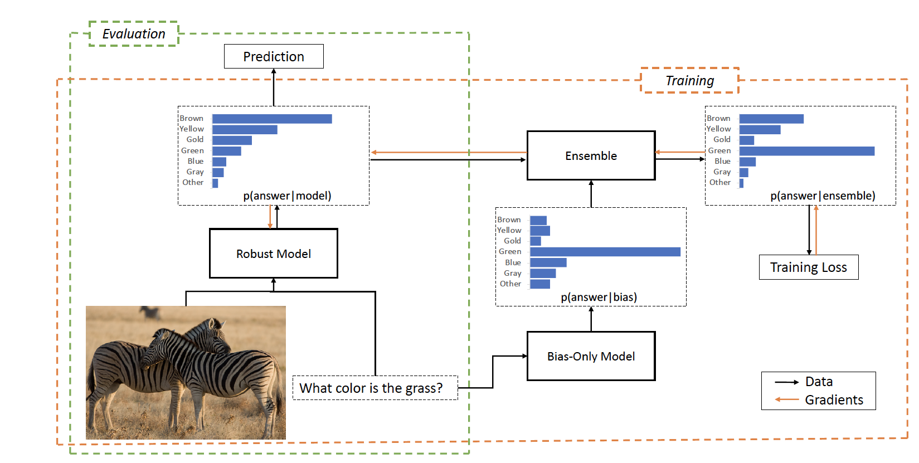
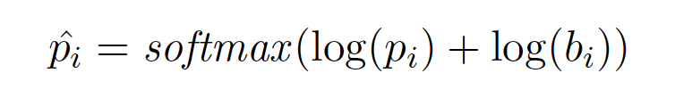
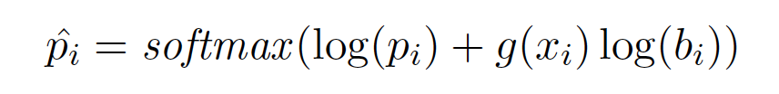
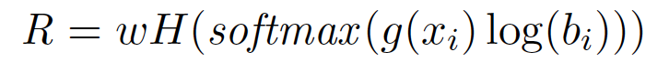
Model-ensemble Based Methods
1. LMH(Learned-Mixin+H)
（1）Bias Product
（2）Learned-Mixin
（3）Learned-Mixin+H
(Entropy penalty)
[1]:Don’t Take the EasyWay Out: Ensemble Based Methods for Avoiding Known Dataset Biases

Slide 11
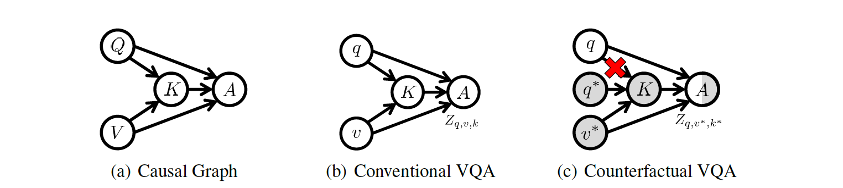
Model-ensemble Based Methods
2. CF-VQA (Counterfactual VQA)
Total effect
language effect
[1]: Counterfactual VQA: A Cause-Effect Look at Language Bias

Slide 12
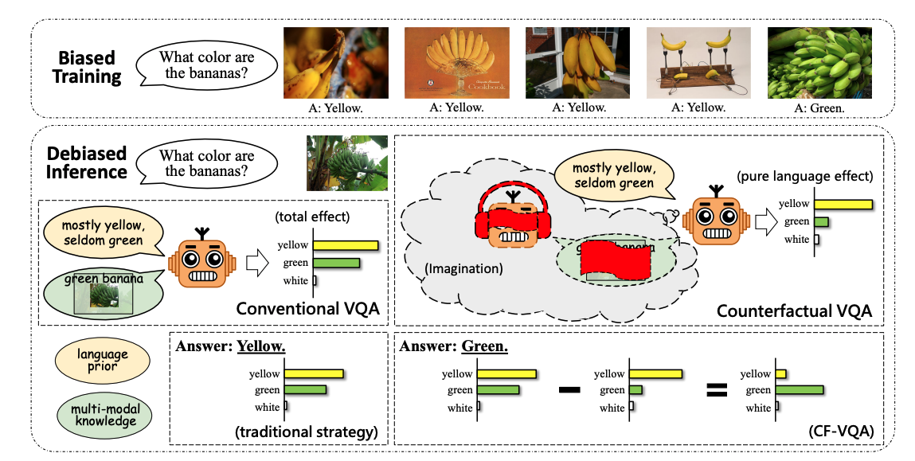
Model-ensemble Based Methods
2. CF-VQA (Counterfactual VQA)
[1]: Counterfactual VQA: A Cause-Effect Look at Language Bias

Slide 13
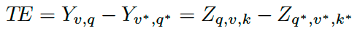
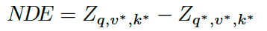
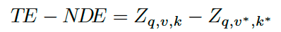
Model-ensemble Based Methods
2. CF-VQA (Counterfactual VQA)
Total effect
language effect
Total Effect
Natural Direct Effect (pure language effect)
[1]: Counterfactual VQA: A Cause-Effect Look at Language Bias

Slide 14
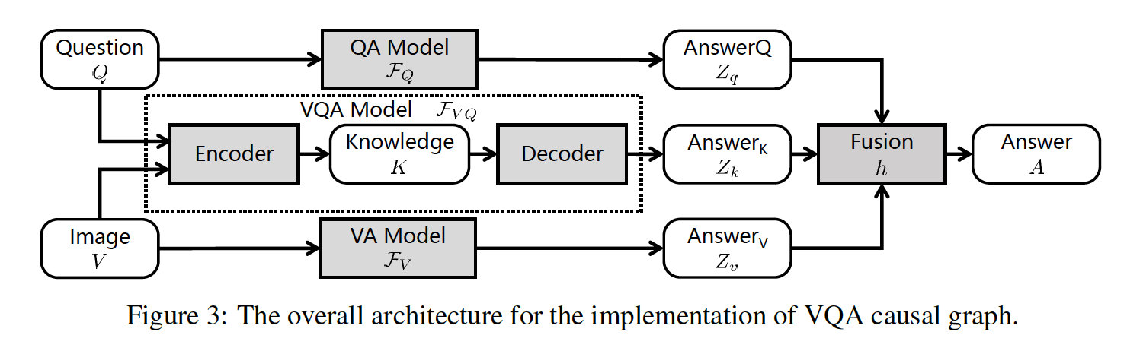
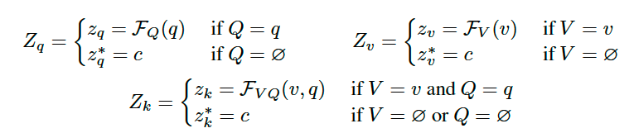
Model-ensemble Based Methods
2. CF-VQA (Counterfactual VQA)
[1]: Counterfactual VQA: A Cause-Effect Look at Language Bias

Slide 15
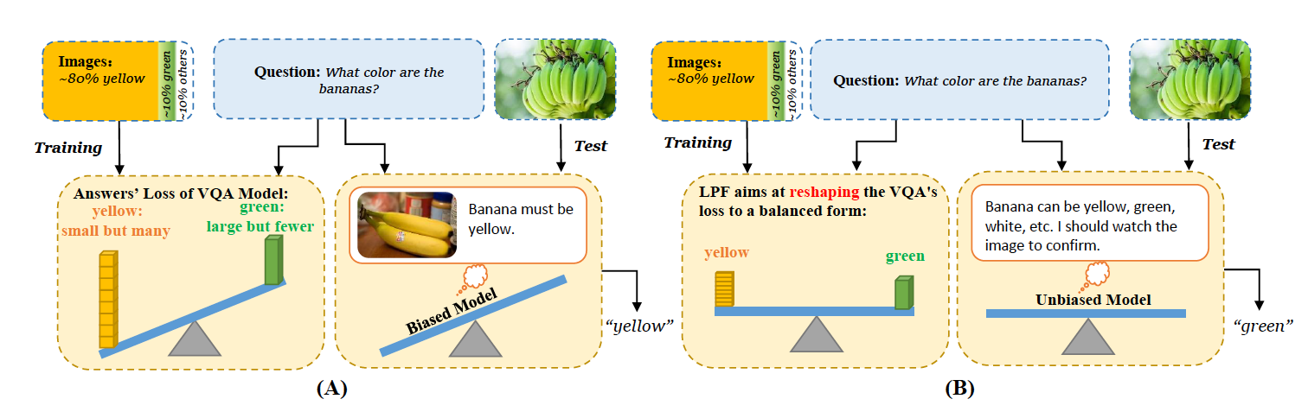
Model-ensemble Based Methods
3. LPF(Language-Prior Feedback (LPF) objective)
Re-weighting
[1]: LPF: A Language-Prior Feedback Objective Function for De-biased Visual Question Answering

Slide 16
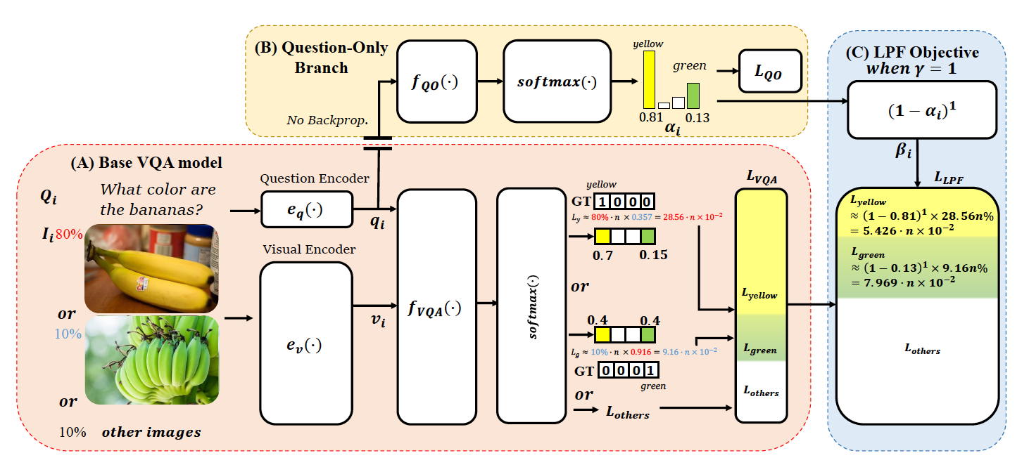
Model-ensemble Based Methods
3. LPF (Language-Prior Feedback (LPF) objective)
[1]: LPF: A Language-Prior Feedback Objective Function for De-biased Visual Question Answering

Slide 17
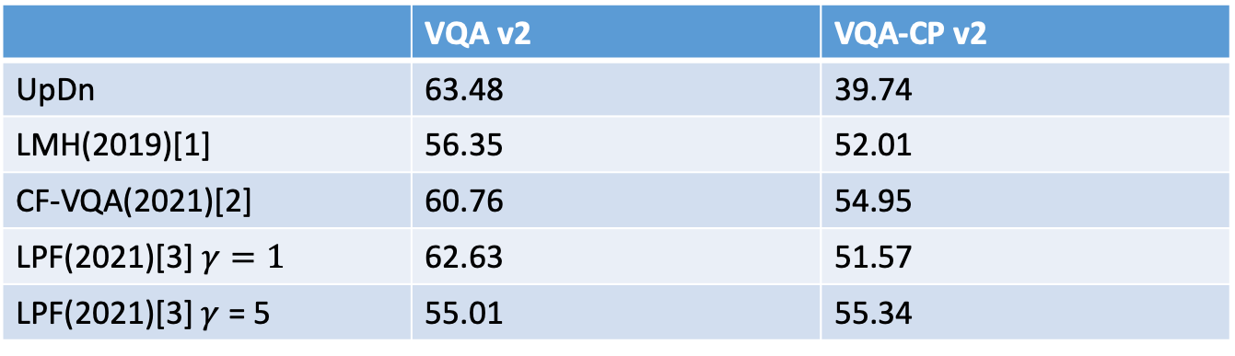
Model-ensemble Based Methods
Results
 | VQA v2 | VQA-CP v2
UpDn | 63.48 | 39.74
LMH(2019)[1] | 56.35 | 52.01
CF-VQA(2021)[2] | 60.76 | 54.95
LPF(2021)[3] $γ=1$ | 62.63 | 51.57
LPF(2021)[3]$γ$ = 5 | 55.01 | 55.34
UpDn-based
[1]:Don’t Take the EasyWay Out: Ensemble Based Methods for Avoiding Known Dataset Biases
[2]: Counterfactual VQA: A Cause-Effect Look at Language Bias
[3]: LPF: A Language-Prior Feedback Objective Function for De-biased Visual Question Answering

Slide 18
Data-balancing Based Methods
Basic idea:
They explicitly balance the answers’ distribution of training data. However, this violates the original intention of VQA-CP v2 and changes the setting of imbalanced training data which still remains a major challenge.

Slide 19
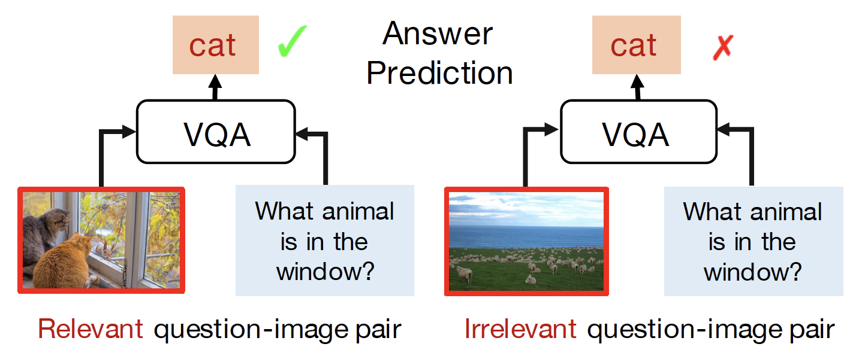
Data-balancing Based Methods
1. SSL (Self-supervised Learning)
[1] Overcoming Language Priors with Self-supervised Learning for Visual Question Answering
Notes:
RCNN算法流程可分为4个步骤 -
一张图像生成1K~2K个候选区域(使用Selective Search方法) - 利用Selective Search算法通过图像 分割的方法得到一些原始区域，然后 使用一些合并策略将这些区域合并， 得到一个层次化的区域结构，而这些 结构就包含着可能需要的物体。
对每个候选区域，使用深度网络提取特征 - 将2000候选区域缩放到227x227pixel，接着 将候选区域输入事先训练好的AlexNet CNN网络 获取4096维的特征得到2000×4096维矩阵。
特征送入每一类的SVM 分类器，判别是否属于该类 - 特征送入每一类的SVM分类器，判定类别
使用回归器精细修正候选框位置
主要问题：1.测试速度慢： 测试一张图片约53s(CPU)。用Selective Search算法 提取候选框用时约2秒，一张图像内候选框之间存在大量重叠，提取特征操作冗余。

Slide 20
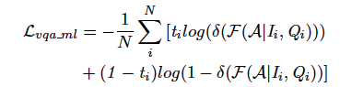
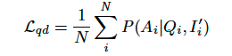
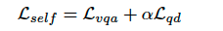
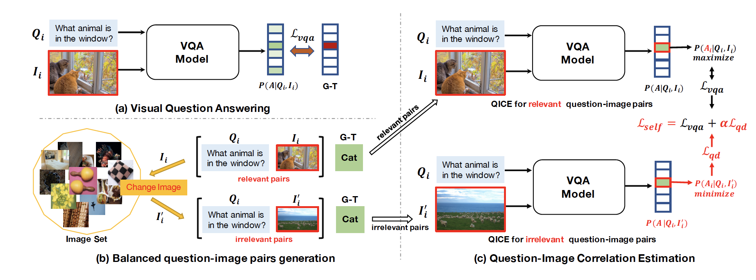
Data-balancing Based Methods
1. SSL
[1] Overcoming Language Priors with Self-supervised Learning for Visual Question Answering
Notes:
RCNN算法流程可分为4个步骤 -
一张图像生成1K~2K个候选区域(使用Selective Search方法) - 利用Selective Search算法通过图像 分割的方法得到一些原始区域，然后 使用一些合并策略将这些区域合并， 得到一个层次化的区域结构，而这些 结构就包含着可能需要的物体。
对每个候选区域，使用深度网络提取特征 - 将2000候选区域缩放到227x227pixel，接着 将候选区域输入事先训练好的AlexNet CNN网络 获取4096维的特征得到2000×4096维矩阵。
特征送入每一类的SVM 分类器，判别是否属于该类 - 特征送入每一类的SVM分类器，判定类别
使用回归器精细修正候选框位置
主要问题：1.测试速度慢： 测试一张图片约53s(CPU)。用Selective Search算法 提取候选框用时约2秒，一张图像内候选框之间存在大量重叠，提取特征操作冗余。

Slide 21
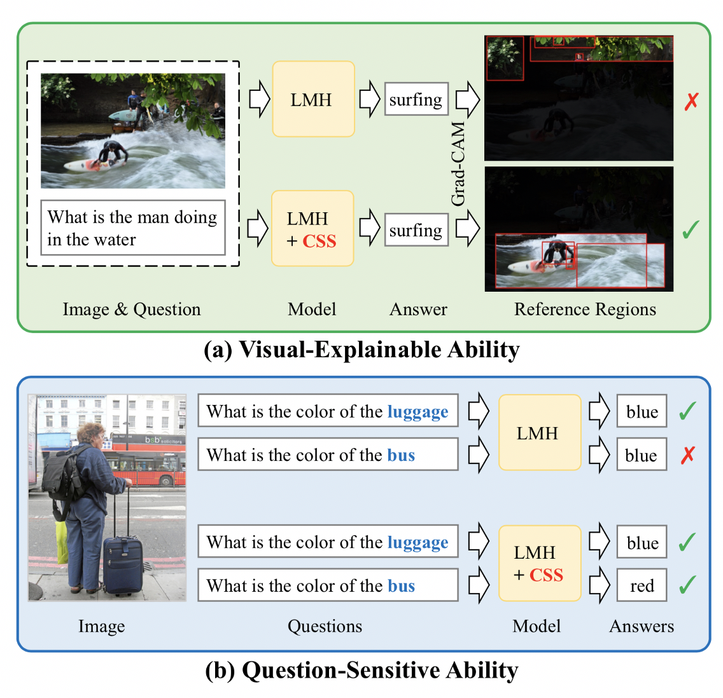
Data-balancing Based Methods
2. CSS(Counterfactual Samples Synthesizing)
[1] Counterfactual Samples Synthesizing for Robust Visual Question Answering
Notes:
RCNN算法流程可分为4个步骤 -
一张图像生成1K~2K个候选区域(使用Selective Search方法) - 利用Selective Search算法通过图像 分割的方法得到一些原始区域，然后 使用一些合并策略将这些区域合并， 得到一个层次化的区域结构，而这些 结构就包含着可能需要的物体。
对每个候选区域，使用深度网络提取特征 - 将2000候选区域缩放到227x227pixel，接着 将候选区域输入事先训练好的AlexNet CNN网络 获取4096维的特征得到2000×4096维矩阵。
特征送入每一类的SVM 分类器，判别是否属于该类 - 特征送入每一类的SVM分类器，判定类别
使用回归器精细修正候选框位置
主要问题：1.测试速度慢： 测试一张图片约53s(CPU)。用Selective Search算法 提取候选框用时约2秒，一张图像内候选框之间存在大量重叠，提取特征操作冗余。

Slide 22
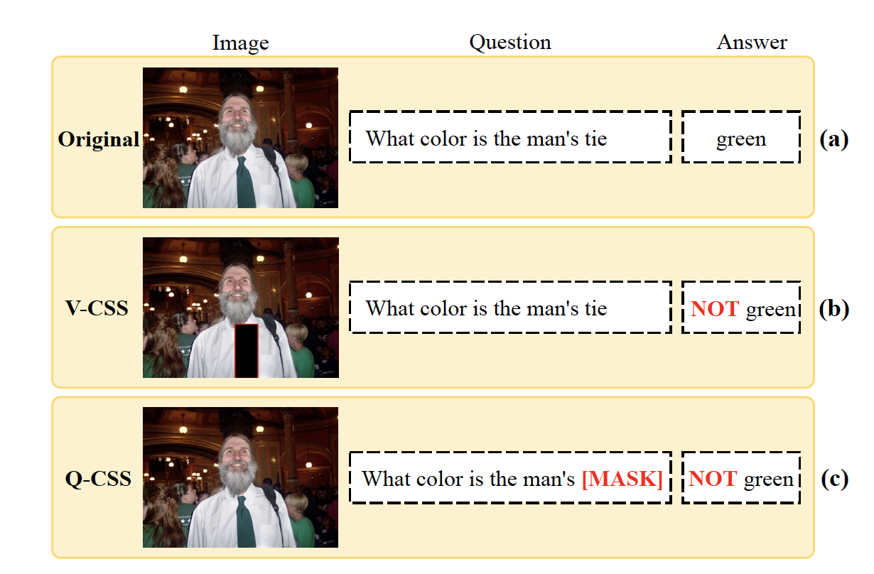
Data-balancing Based Methods
2. CSS (Counterfactual Samples Synthesizing)
[1] Counterfactual Samples Synthesizing for Robust Visual Question Answering
Notes:
RCNN算法流程可分为4个步骤 -
一张图像生成1K~2K个候选区域(使用Selective Search方法) - 利用Selective Search算法通过图像 分割的方法得到一些原始区域，然后 使用一些合并策略将这些区域合并， 得到一个层次化的区域结构，而这些 结构就包含着可能需要的物体。
对每个候选区域，使用深度网络提取特征 - 将2000候选区域缩放到227x227pixel，接着 将候选区域输入事先训练好的AlexNet CNN网络 获取4096维的特征得到2000×4096维矩阵。
特征送入每一类的SVM 分类器，判别是否属于该类 - 特征送入每一类的SVM分类器，判定类别
使用回归器精细修正候选框位置
主要问题：1.测试速度慢： 测试一张图片约53s(CPU)。用Selective Search算法 提取候选框用时约2秒，一张图像内候选框之间存在大量重叠，提取特征操作冗余。

Slide 23
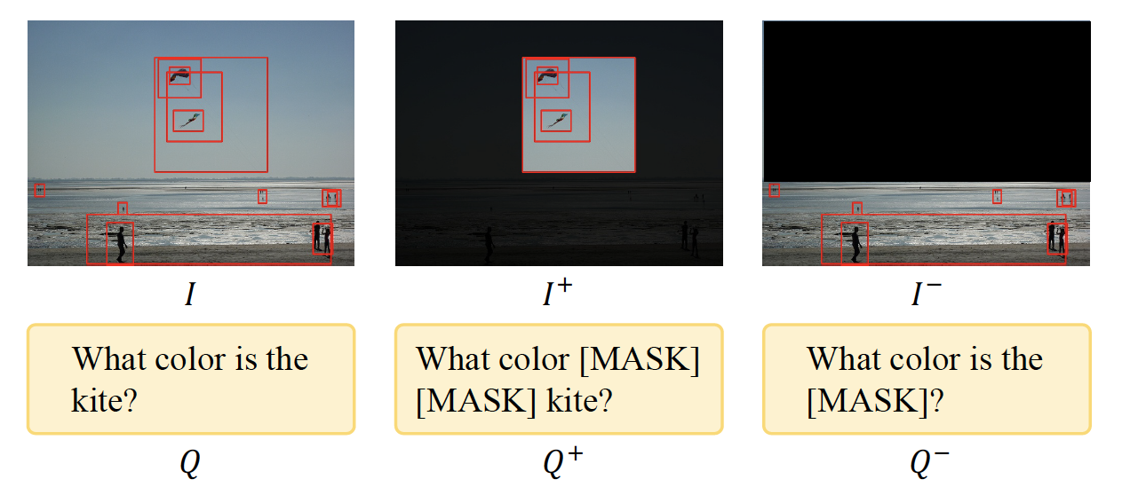
Data-balancing Based Methods
2. CSS (Counterfactual Samples Synthesizing)
Initial Objects Selection
2. Object Local Contributions Calculation
3. Critical Objects Selection
4. Dynamic Answer Assigning
V-CSS: (I-,Q,a-)
Q-CSS: (I,Q-,a-)
[1] Counterfactual Samples Synthesizing for Robust Visual Question Answering
Notes:
RCNN算法流程可分为4个步骤 -
一张图像生成1K~2K个候选区域(使用Selective Search方法) - 利用Selective Search算法通过图像 分割的方法得到一些原始区域，然后 使用一些合并策略将这些区域合并， 得到一个层次化的区域结构，而这些 结构就包含着可能需要的物体。
对每个候选区域，使用深度网络提取特征 - 将2000候选区域缩放到227x227pixel，接着 将候选区域输入事先训练好的AlexNet CNN网络 获取4096维的特征得到2000×4096维矩阵。
特征送入每一类的SVM 分类器，判别是否属于该类 - 特征送入每一类的SVM分类器，判定类别
使用回归器精细修正候选框位置
主要问题：1.测试速度慢： 测试一张图片约53s(CPU)。用Selective Search算法 提取候选框用时约2秒，一张图像内候选框之间存在大量重叠，提取特征操作冗余。

Slide 24
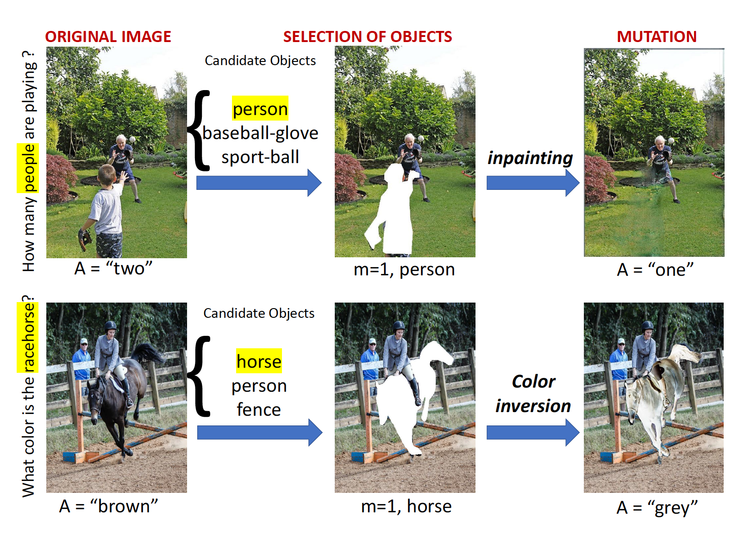
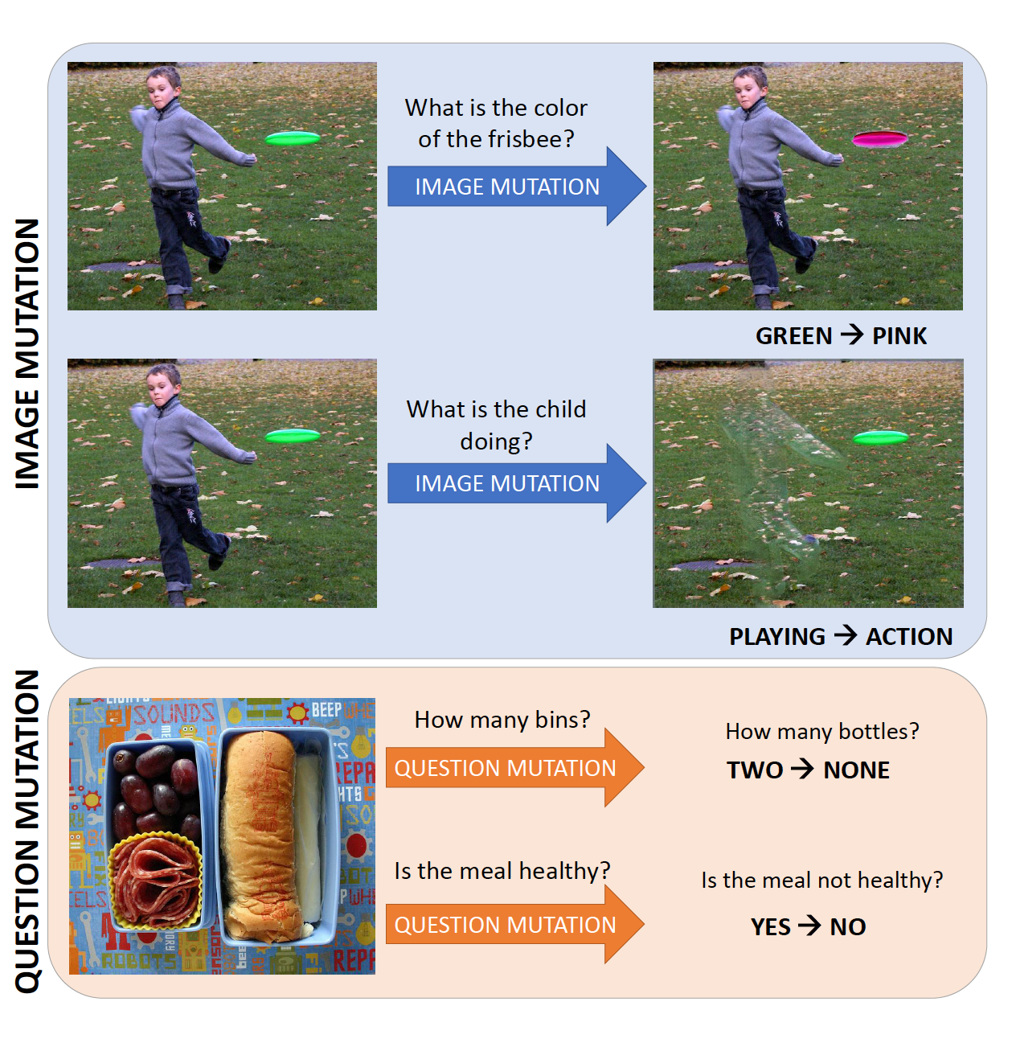
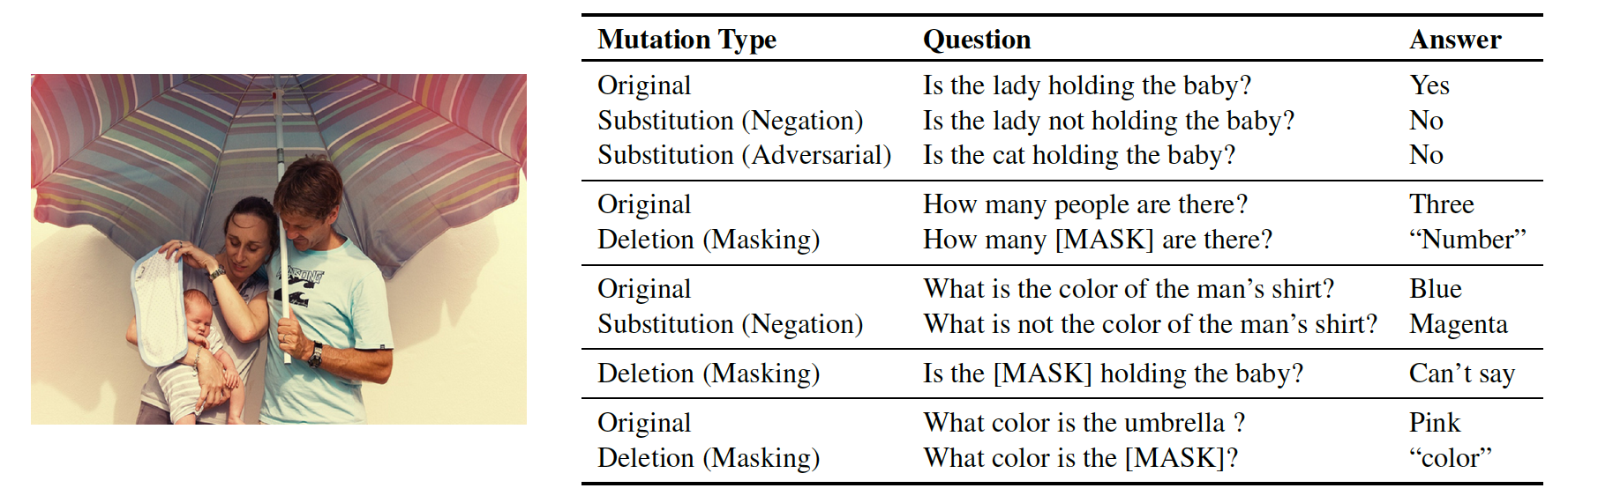
Data-balancing Based Methods
3. MUTANT
Removing Object Instances
Color Inversion
Substitution
Masking
Negation
[1] MUTANT: A Training Paradigm for Out-of-Distribution Generalization in Visual Question Answering
Notes:
RCNN算法流程可分为4个步骤 -
一张图像生成1K~2K个候选区域(使用Selective Search方法) - 利用Selective Search算法通过图像 分割的方法得到一些原始区域，然后 使用一些合并策略将这些区域合并， 得到一个层次化的区域结构，而这些 结构就包含着可能需要的物体。
对每个候选区域，使用深度网络提取特征 - 将2000候选区域缩放到227x227pixel，接着 将候选区域输入事先训练好的AlexNet CNN网络 获取4096维的特征得到2000×4096维矩阵。
特征送入每一类的SVM 分类器，判别是否属于该类 - 特征送入每一类的SVM分类器，判定类别
使用回归器精细修正候选框位置
主要问题：1.测试速度慢： 测试一张图片约53s(CPU)。用Selective Search算法 提取候选框用时约2秒，一张图像内候选框之间存在大量重叠，提取特征操作冗余。

Slide 25
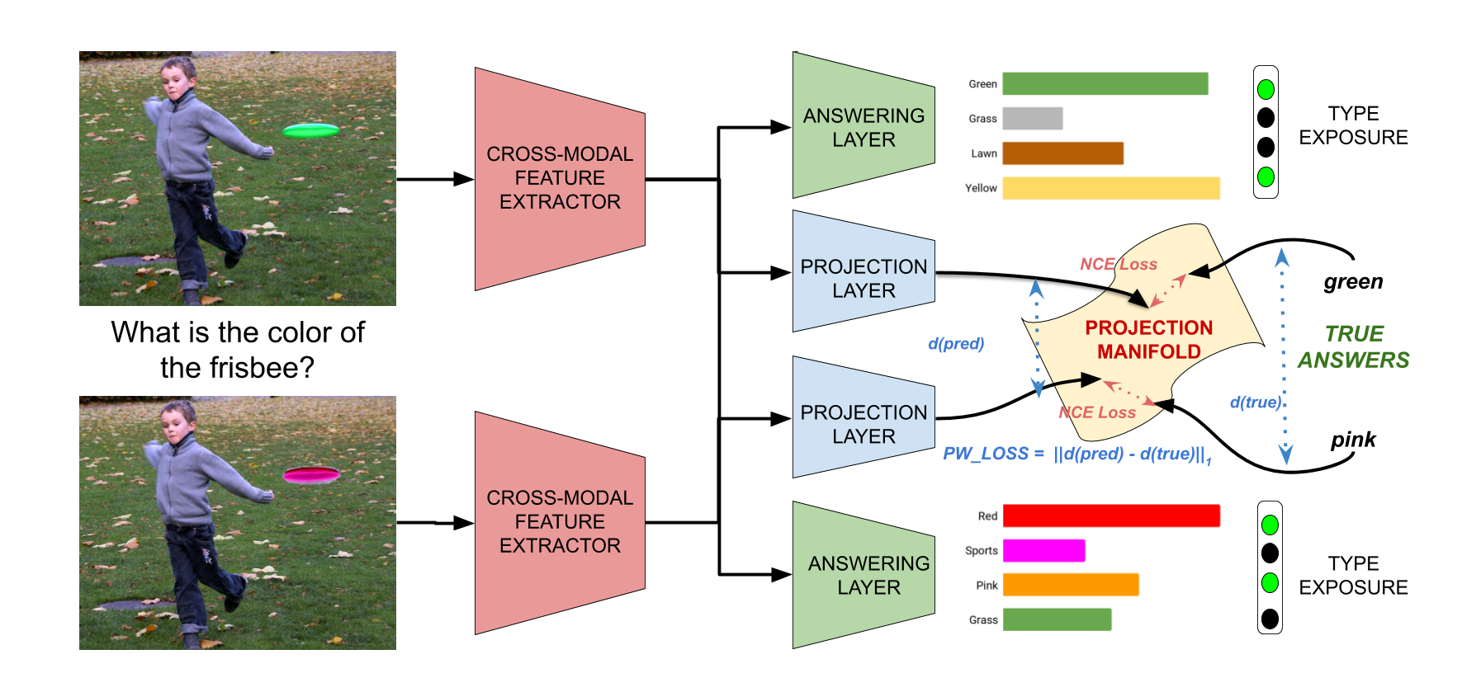
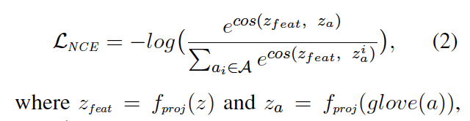
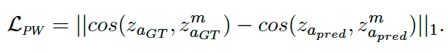
Data-balancing Based Methods
3. MUTANT
TYPE EXPOSURE loss
+
NCE_loss
+
Pair-wise Consistent_loss
[1] MUTANT: A Training Paradigm for Out-of-Distribution Generalization in Visual Question Answering
Notes:
RCNN算法流程可分为4个步骤 -
一张图像生成1K~2K个候选区域(使用Selective Search方法) - 利用Selective Search算法通过图像 分割的方法得到一些原始区域，然后 使用一些合并策略将这些区域合并， 得到一个层次化的区域结构，而这些 结构就包含着可能需要的物体。
对每个候选区域，使用深度网络提取特征 - 将2000候选区域缩放到227x227pixel，接着 将候选区域输入事先训练好的AlexNet CNN网络 获取4096维的特征得到2000×4096维矩阵。
特征送入每一类的SVM 分类器，判别是否属于该类 - 特征送入每一类的SVM分类器，判定类别
使用回归器精细修正候选框位置
主要问题：1.测试速度慢： 测试一张图片约53s(CPU)。用Selective Search算法 提取候选框用时约2秒，一张图像内候选框之间存在大量重叠，提取特征操作冗余。

Slide 26
Data-balancing Based Methods
Results
 | VQA v2 | VQA-CP v2
UpDn | 63.48 | 39.74
LMH (2019)[1] | 56.35 | 52.01
CF-VQA (2021)[2] | 60.76 | 54.95
LPF (2021)[3] | 55.01 | 55.34
SSL (2020)[4] | 63.73 | 57.59
LMH+CSS (2020)[5] | 59.91 | 58.95
MUTANT (2020)[6] | 62.56 | 61.72
LXMERT | 71.01 | 47.19
LXMERT+MUTANT | 70.24 | 69.52
UpDn-based
LXMERT-based
[1]Don’t Take the EasyWay Out: Ensemble Based Methods for Avoiding Known Dataset Biases
[2]Counterfactual VQA: A Cause-Effect Look at Language Bias
[3]LPF: A Language-Prior Feedback Objective Function for De-biased Visual Question Answering
[4]Overcoming Language Priors with Self-supervised Learning for Visual Question Answering
[5] Counterfactual Samples Synthesizing for Robust Visual Question Answering
[6] MUTANT: A Training Paradigm for Out-of-Distribution Generalization in Visual Question Answering

Slide 27
Visual-attention Based Methods
Main idea :
They endeavored to enforce proper visual grounding, where the goal is to make models produce answers by looking at relevant visual regions. These approaches rely on additional annotations/cues such as human-based attention maps to identify relevant regions.

Slide 28
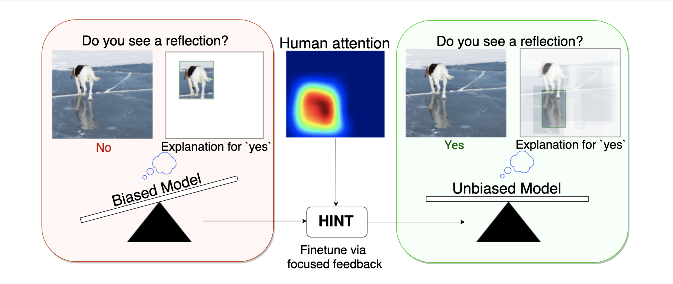
Visual-attention Based Methods
1. HINT
[1] Taking a HINT: Leveraging Explanations to Make Vision and Language Models More Grounded
Notes:
非极大值抑制（Non-Maximum Suppression，NMS），顾名思义就是抑制不是极大值的元素，可以理解为局部最大搜索。
过程：寻找得分最高的目标 计算其他目标与该目标的iou值 删除所有iou值大于给定阈值的目标

Slide 29
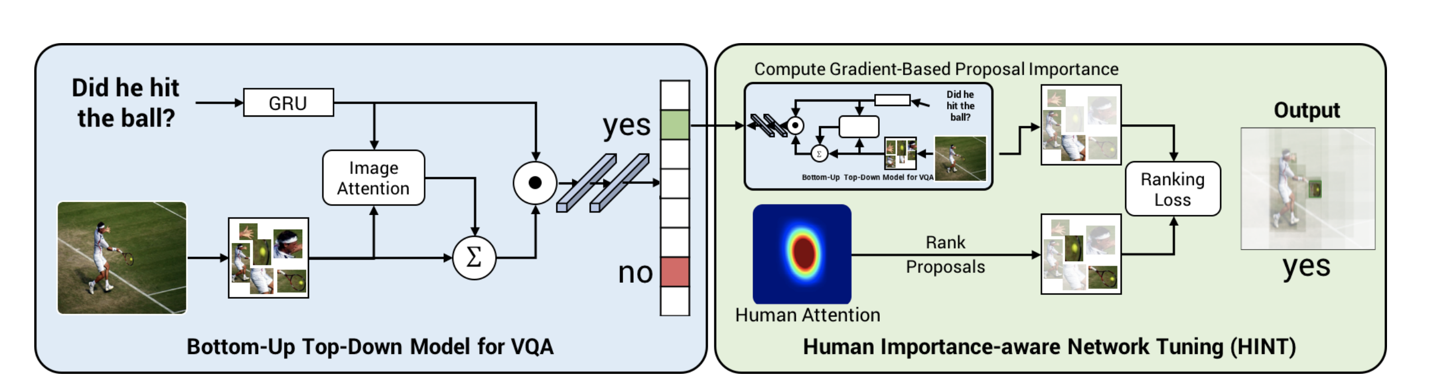
Visual-attention Based Methods
1. HINT
[1] Taking a HINT: Leveraging Explanations to Make Vision and Language Models More Grounded
Notes:
非极大值抑制（Non-Maximum Suppression，NMS），顾名思义就是抑制不是极大值的元素，可以理解为局部最大搜索。
过程：寻找得分最高的目标 计算其他目标与该目标的iou值 删除所有iou值大于给定阈值的目标

Slide 30
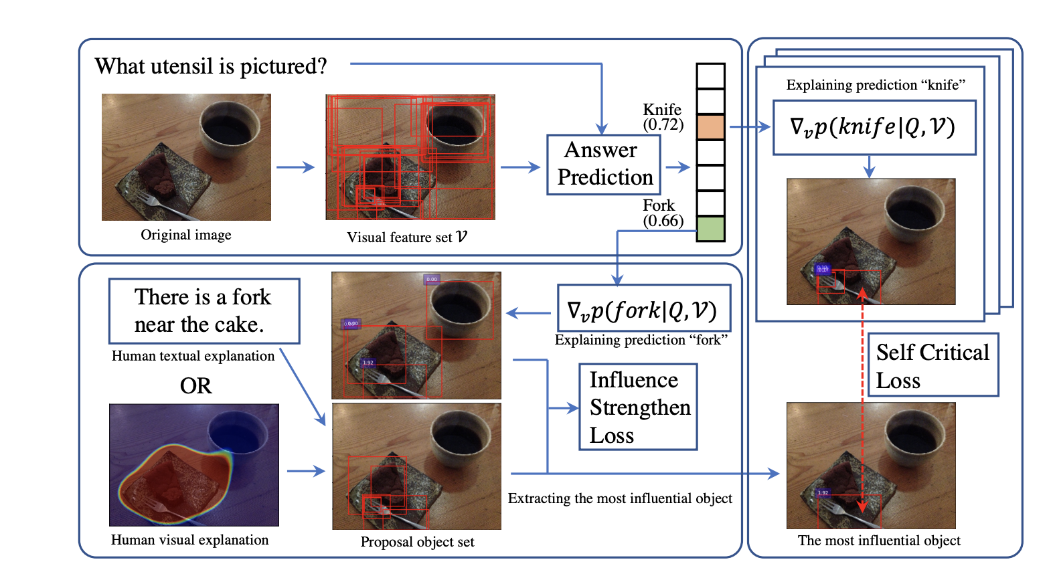
Visual-attention Based Methods
2. SCR
[2] Self-Critical Reasoning for Robust Visual Question Answering
Notes:
非极大值抑制（Non-Maximum Suppression，NMS），顾名思义就是抑制不是极大值的元素，可以理解为局部最大搜索。
过程：寻找得分最高的目标 计算其他目标与该目标的iou值 删除所有iou值大于给定阈值的目标

Slide 31
Visual-attention Based Methods
Results
 | VQA v2 | VQA-CP v2
UpDn | 63.48 | 39.74
LMH (2019)[1] | 56.35 | 52.01
CF-VQA (2021)[2] | 60.76 | 54.95
LPF (2021)[3] | 55.01 | 55.34
SSL (2020)[4] | 63.73 | 57.59
LMH+CSS (2020)[5] | 59.91 | 58.95
MUTANT (2020)[6] | 62.56 | 61.72
HINT(2019)[7] | 63.4 | 46.73
SCR(2019)[8] | 62.2 | 49.45
[1]Don’t Take the EasyWay Out: Ensemble Based Methods for Avoiding Known Dataset Biases
[2]Counterfactual VQA: A Cause-Effect Look at Language Bias
[3]LPF: A Language-Prior Feedback Objective Function for De-biased Visual Question Answering
[4]Overcoming Language Priors with Self-supervised Learning for Visual Question Answering
[5] Counterfactual Samples Synthesizing for Robust Visual Question Answering
[6] MUTANT: A Training Paradigm for Out-of-Distribution Generalization in Visual Question Answering
[7] Taking a HINT: Leveraging Explanations to Make Vision and Language Models More Grounded
[8] Self-Critical Reasoning for Robust Visual Question Answering

Slide 32
Training-strategy Based Methods
Main idea :
They carefully design the training procedure to render model alleviate the overfitting caused by the nature of the imbalanced training data.

Slide 33
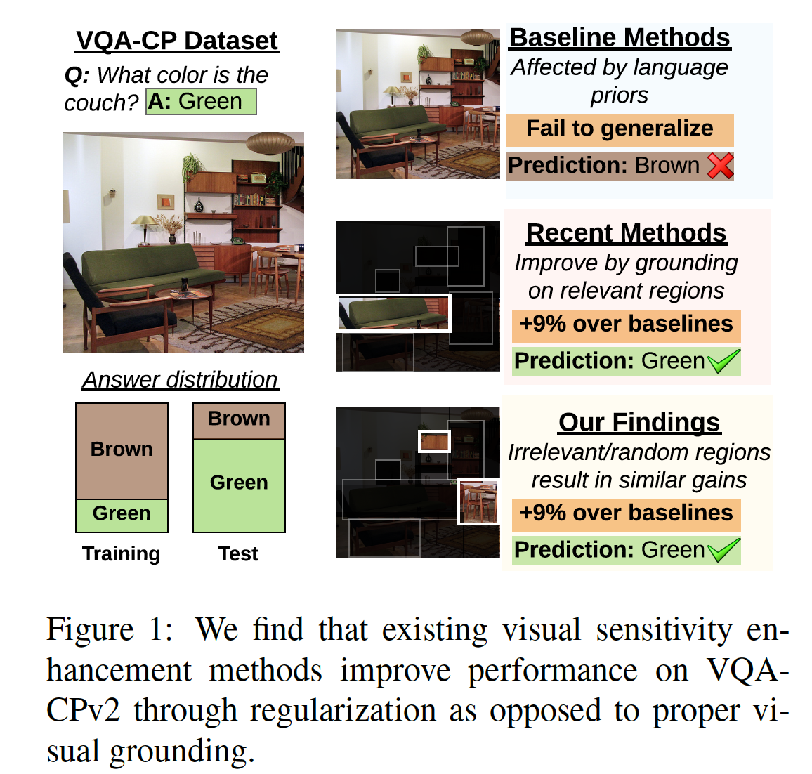
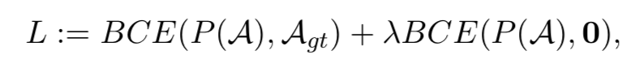
Training-strategy Based Methods
1. Regularization
[1] A negative case analysis of visual grounding methods for VQA
Notes:
首先还是采用selective search提取2000个候选框，然后，使用一个神经网络对全图进行特征提取。接着，使用一个RoI Pooling Layer在全图特征上摘取每一个RoI对应的特征，再通过全连接层(FC Layer)进行分类与包围框的修正。取代R-CNN的串行特征提取方式，直接采用一个神经网络对全图提取特征(这也是为什么需要RoI Pooling的原因).
roi pooling的流程
假设现在我们有一个8x8大小的feature map，我们要在这个feature map上得到ROI，并且进行ROI pooling到2x2大小的输出。
假设ROI的bounding box为[0,3,7,8],将它划分为2x2的网格，因为ROI的长宽除以2是不能整除的，所以会出现每个格子大小不一样的情况。
进行max pooling的最终2x2的输出

Slide 34
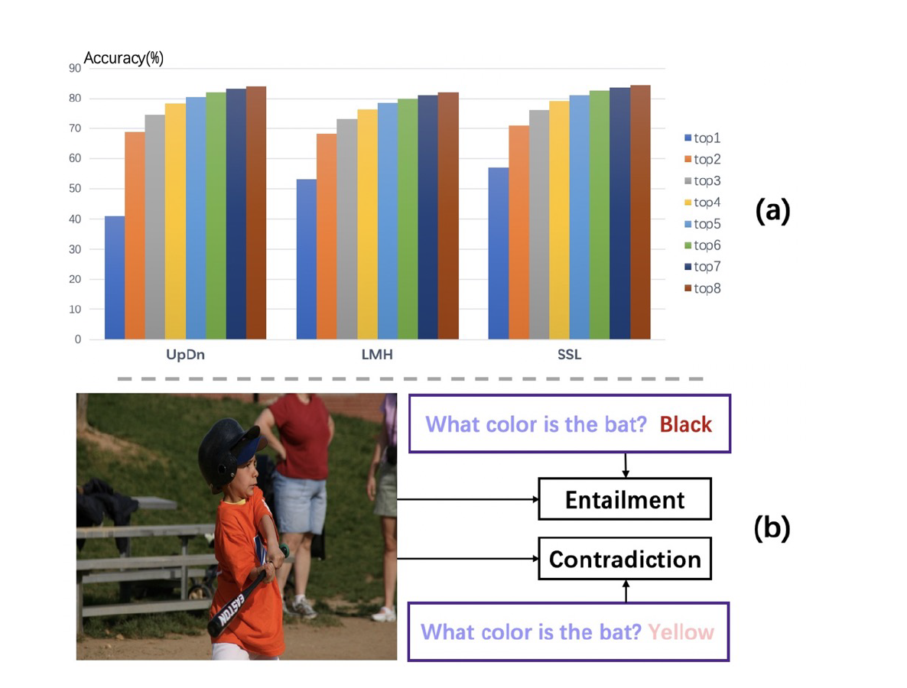
Training-strategy Based Methods
2. SAR (Select and Rerank)
[1] Check It Again: Progressive Visual Question Answering via Visual Entailment
Notes:
首先还是采用selective search提取2000个候选框，然后，使用一个神经网络对全图进行特征提取。接着，使用一个RoI Pooling Layer在全图特征上摘取每一个RoI对应的特征，再通过全连接层(FC Layer)进行分类与包围框的修正。取代R-CNN的串行特征提取方式，直接采用一个神经网络对全图提取特征(这也是为什么需要RoI Pooling的原因).
roi pooling的流程
假设现在我们有一个8x8大小的feature map，我们要在这个feature map上得到ROI，并且进行ROI pooling到2x2大小的输出。
假设ROI的bounding box为[0,3,7,8],将它划分为2x2的网格，因为ROI的长宽除以2是不能整除的，所以会出现每个格子大小不一样的情况。
进行max pooling的最终2x2的输出

Slide 35
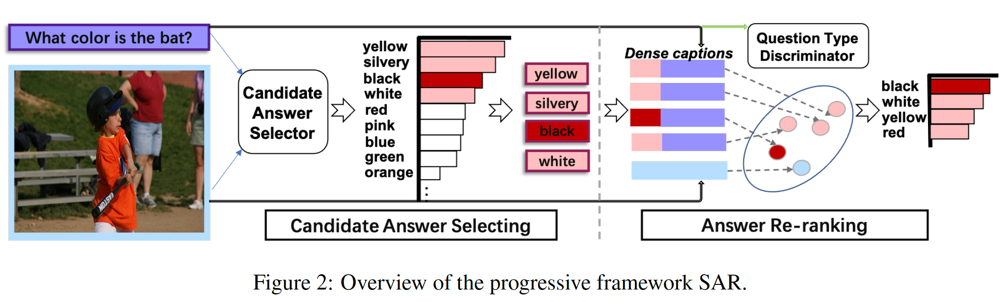
Training-strategy Based Methods
2. SAR (Select and Rerank)
LXMERT-based
[1] Check It Again: Progressive Visual Question Answering via Visual Entailment
Notes:
首先还是采用selective search提取2000个候选框，然后，使用一个神经网络对全图进行特征提取。接着，使用一个RoI Pooling Layer在全图特征上摘取每一个RoI对应的特征，再通过全连接层(FC Layer)进行分类与包围框的修正。取代R-CNN的串行特征提取方式，直接采用一个神经网络对全图提取特征(这也是为什么需要RoI Pooling的原因).
roi pooling的流程
假设现在我们有一个8x8大小的feature map，我们要在这个feature map上得到ROI，并且进行ROI pooling到2x2大小的输出。
假设ROI的bounding box为[0,3,7,8],将它划分为2x2的网格，因为ROI的长宽除以2是不能整除的，所以会出现每个格子大小不一样的情况。
进行max pooling的最终2x2的输出

Slide 36
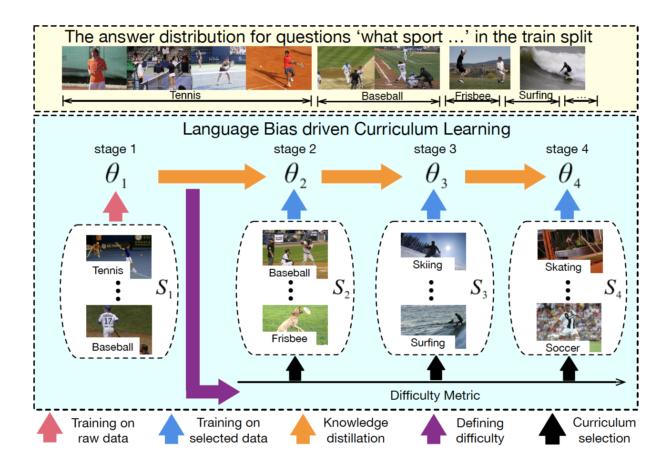
Training-strategy Based Methods
3. LBCL (Language Bias driven Curriculum Learning)
[1] Superficial to Deep: Language Bias driven Curriculum Learning for Visual estion Answering
Notes:
首先还是采用selective search提取2000个候选框，然后，使用一个神经网络对全图进行特征提取。接着，使用一个RoI Pooling Layer在全图特征上摘取每一个RoI对应的特征，再通过全连接层(FC Layer)进行分类与包围框的修正。取代R-CNN的串行特征提取方式，直接采用一个神经网络对全图提取特征(这也是为什么需要RoI Pooling的原因).
roi pooling的流程
假设现在我们有一个8x8大小的feature map，我们要在这个feature map上得到ROI，并且进行ROI pooling到2x2大小的输出。
假设ROI的bounding box为[0,3,7,8],将它划分为2x2的网格，因为ROI的长宽除以2是不能整除的，所以会出现每个格子大小不一样的情况。
进行max pooling的最终2x2的输出

Slide 37
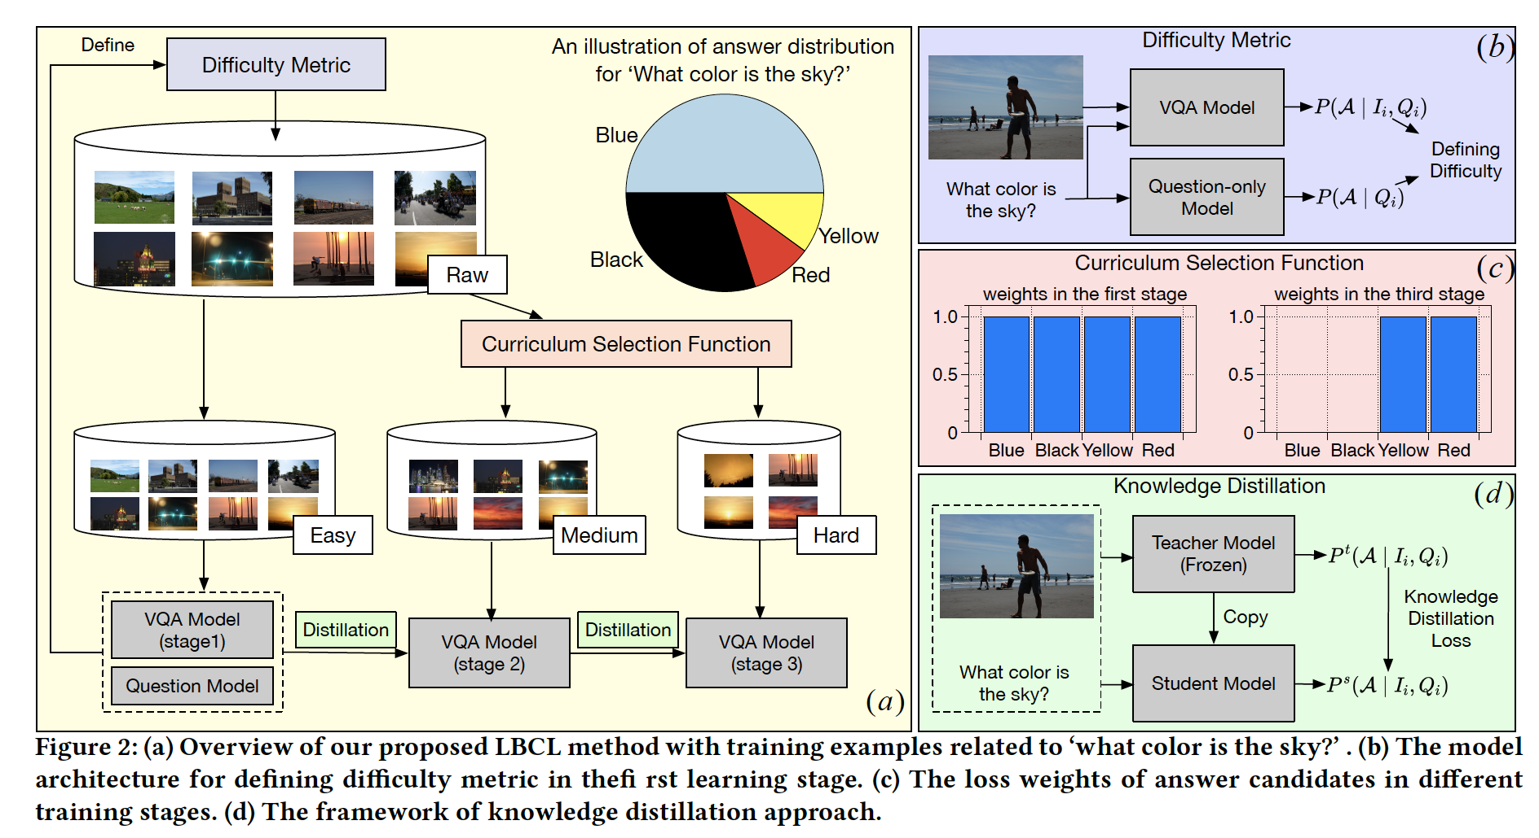
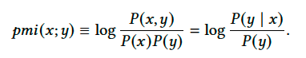
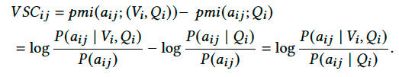
Training-strategy Based Methods
3. LBCL (Language Bias driven Curriculum Learning)
[1] Superficial to Deep: Language Bias driven Curriculum Learning for Visual estion Answering
Notes:
首先还是采用selective search提取2000个候选框，然后，使用一个神经网络对全图进行特征提取。接着，使用一个RoI Pooling Layer在全图特征上摘取每一个RoI对应的特征，再通过全连接层(FC Layer)进行分类与包围框的修正。取代R-CNN的串行特征提取方式，直接采用一个神经网络对全图提取特征(这也是为什么需要RoI Pooling的原因).
roi pooling的流程
假设现在我们有一个8x8大小的feature map，我们要在这个feature map上得到ROI，并且进行ROI pooling到2x2大小的输出。
假设ROI的bounding box为[0,3,7,8],将它划分为2x2的网格，因为ROI的长宽除以2是不能整除的，所以会出现每个格子大小不一样的情况。
进行max pooling的最终2x2的输出

Slide 38
Training-strategy Based Methods
Results
 | VQA v2 | VQA-CP v2
UpDn | 63.48 | 39.74
LMH (2019)[1] | 56.35 | 52.01
CF-VQA (2021)[2] | 60.76 | 54.95
LPF (2021)[3] | 55.01 | 55.34
SSL (2020)[4] | 63.73 | 57.59
LMH+CSS (2020)[5] | 59.91 | 58.95
MUTANT (2020)[6] | 62.56 | 61.72
HINT(2019)[7] | 63.4 | 46.73
SCR(2019)[8] | 62.2 | 49.45
Regularization(2020)[9] | 62.6 | 48.9
LBCL(2021)[11] | - | 60.74
 | VQA v2 | VQA-CP v2
LXMERT | 71.01 | 47.19
LXMERT+MUTANT | 70.24 | 69.52
LXMERT+SAR(2021)[10] | 69.22 | 66.73
[1]Don’t Take the EasyWay Out: Ensemble Based Methods for Avoiding Known Dataset Biases
[2]Counterfactual VQA: A Cause-Effect Look at Language Bias
[3]LPF: A Language-Prior Feedback Objective Function for De-biased Visual Question Answering
[4]Overcoming Language Priors with Self-supervised Learning for Visual Question Answering
[5] Counterfactual Samples Synthesizing for Robust Visual Question Answering
[6] MUTANT: A Training Paradigm for Out-of-Distribution Generalization in Visual Question Answering
[7] Taking a HINT: Leveraging Explanations to Make Vision and Language Models More Grounded
[8] Self-Critical Reasoning for Robust Visual Question Answering
[9] A negative case analysis of visual grounding methods for VQA
[10] Check It Again: Progressive Visual Question Answering via Visual Entailment
[11] From Superficial to Deep: Language Bias driven Curriculum Learning for Visual question Answering

Slide 39
Discussion
Trade-off between OOD performance and IID performance.
The fair comparisons between IID and OOD performance?
Validation set?
Is the language bias the only shortcuts in VQA?
Any idea ?
Notes:
1. 为了适配CLIP将分类任务和定位任务解耦，导致Mask R-CNN部分需要将所有目标类别的语义和位置信息整合成一个，
同时由于缺乏分类任务的指导，一定程度上引起了模型定位任务的表现下降，这在文中失败案例分析部分也有体现。
2. zero-shot分类部分整体来看更像是一个ensemble的方案，虽然文章这样设计的初衷是为了让两个分支分别侧重已知类别与未知类别的预测，但是只保留一个分支并不影响模型的功能，是否还能进行进一步的精简呢？

Slide 40
Thank You!
Any Questions?

